Slide 1
ROBOTİC SYSTEM TOOLBOX
Hazırlayan
2014123044-Asiye Başpınar
Danışman
HALİL ARSLAN

Slide 2
ROBOT NEDİR?
Robot , bir dizi verilen görev çerçevesinde çeşitli programlanmış hareketler ile materyalleri , parçaları , aletleri veya özel donanımları hareket ettirmek için tasarlanmış programlanabilir çok işlevli manipülatördür.

Slide 3
ROBOTU OLUŞTURAN PARÇALAR
Bir mekanik yapı yada eklemlerle birbirine bağlanmış sıralı rijid cisimlerden(uzuvlardan) oluşan manipülatör ; manipülatör serbestliği sağlayan bir kol(arm) , el becerisi sağlayan bir bilek(wrist) ve robotun yapması gereken görevi tamamlayan sonlandırıcı(end effector)
Eklemlerin hareketlenmesiyle manipülatörün hareketini sağlayan hareketlendiriciler(actuators-motors)
Manipülatörün veya çevrenin durumunu gözleyen algılayıcılar(sensors)
Manipülatör hareketini kontrol eden ve yöneten bir kontrol sistemi

Slide 4


EKLEM YAPILARI
Döner ( Revolute – R ) : Menteşeye benzer ve iki uzuv arasında dönme hareketine izin verir .
Kayar ( Prismatic – P ) : İki uzuv arasında doğrusal harekete izin verir.

Slide 5
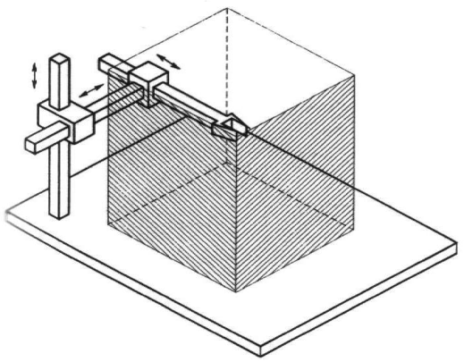
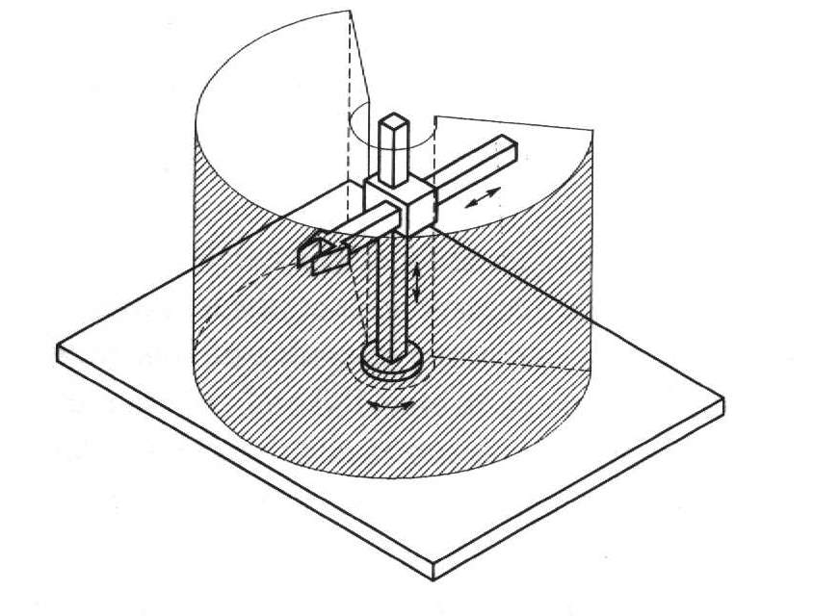
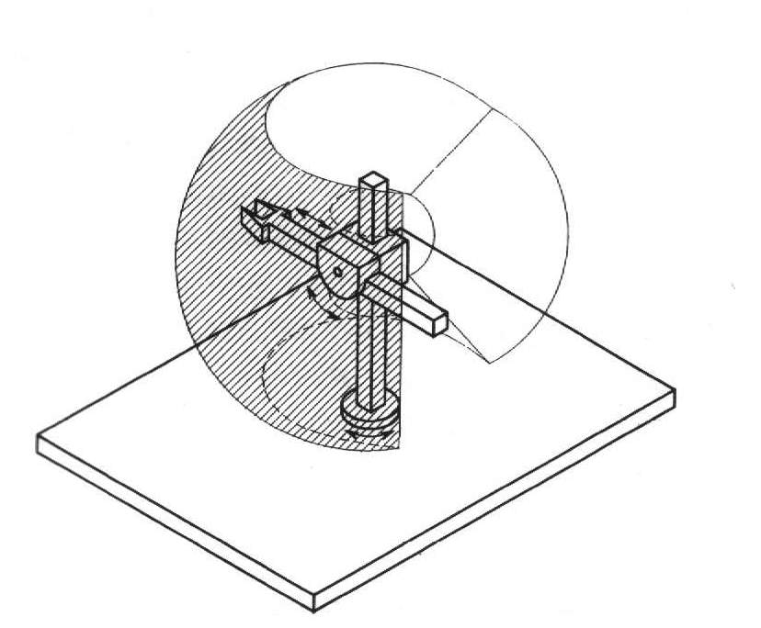
MANİPÜLATÖRLERİN SINIFLANDIRILMASI
Kartezyen(Cartesian)
Silindirik(Cylindirical)
Küresel(Spherical)
Notes:
Bu yapılar manipülatörün çalışma uzayına göre isimlendirilir.

Slide 6
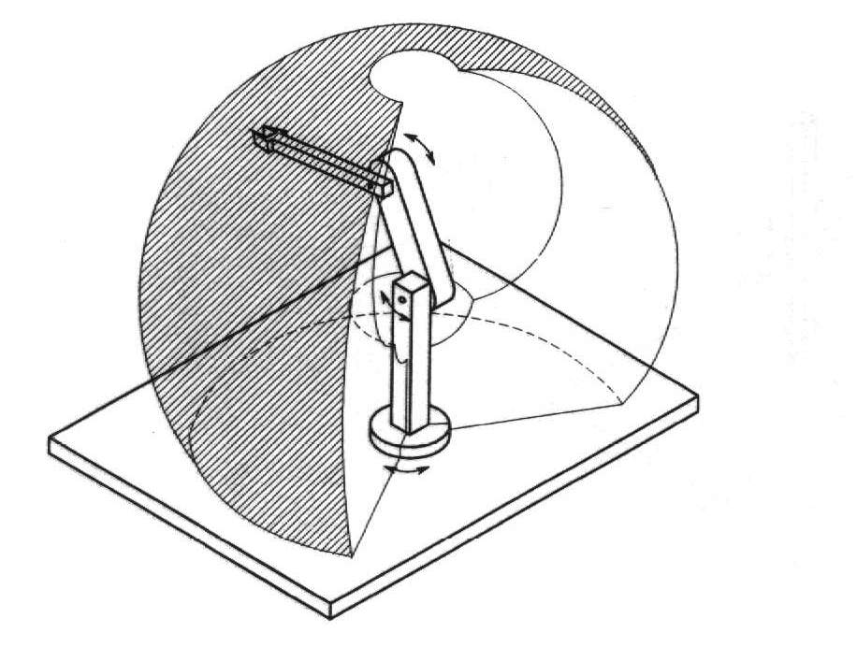
MANİPÜLATÖR YAPILARI
Eklemli (Articulated)-İnsan Kolu (Anthropomorphic)
Notes:
Bu manipülatör yapısı için her iki isimde literatürde kullanılmaktadır.

Slide 7
ROBOTİKTE GENEL KAVRAMLAR
Dönüşümler : Dönme Matrisi
Öteleme Vektörü
Homojen Dönüşüm
Düz Kinematikler : DH Dönüşümü
Ters Kinematikler
Hız Kinematikleri : Jakobyen
Singülerlikler
Dinamikler : Lagrange Denklemleri
Newton-Euler(NE) Denklemleri
Notes:
Burada robotikteki genel konu başlıkları verilmiştir.Kısaca konuların hepsine değinmeye çalışıcam.Yalnız vakit kısıtlı olduğundan çoğunu yüzeysel olarak geçicem.

Slide 8
ROBOTİCS TOOLBOX
Robotics Toolbox kinematikler , dinamikler ve yörünge türetme gibi robotikte geçerli birçok işlevi oluşturmada yararlı bir modelleme aracıdır.
Robotics Toolbox gerçek robotlarla yapılan deneyleri çözümlemek kadar önemli olan 3D benzetimi yerine getirir.
Peter I. Corke(CSIRO Manufacturing Science and Technology-Australia) tarafından 1996 yılında ilk versiyonu çıkarılmıştır. Şu anda kullanılan versiyon Release 6 ’dır ve yazılım tarihi 2001’dir.

Slide 9
ROBOTİCS TOOLBOX’TA ROBOT TANIMLAMA
İki şekilde olabilir :
  Hazır robot modellerini kullanma
  Kendi modelini oluşturma

Slide 10
KENDİ MODELİNİ OLUŞTURMA
Denavit-Hartenderg (DH) parametreleri yardımıyla uzuvlar tanımlanır .
L1= link([alpha1, a1, theta1, d1, sigma1])
L2= link([alpha2, a2, theta2, d2, sigma2])
.
.
.
r=robot({L1 L2 . . . })
Notes:
Burada sigma 0 ve 1 değerleri ile eklem tipini belirtmek için kullanılır.

Slide 11
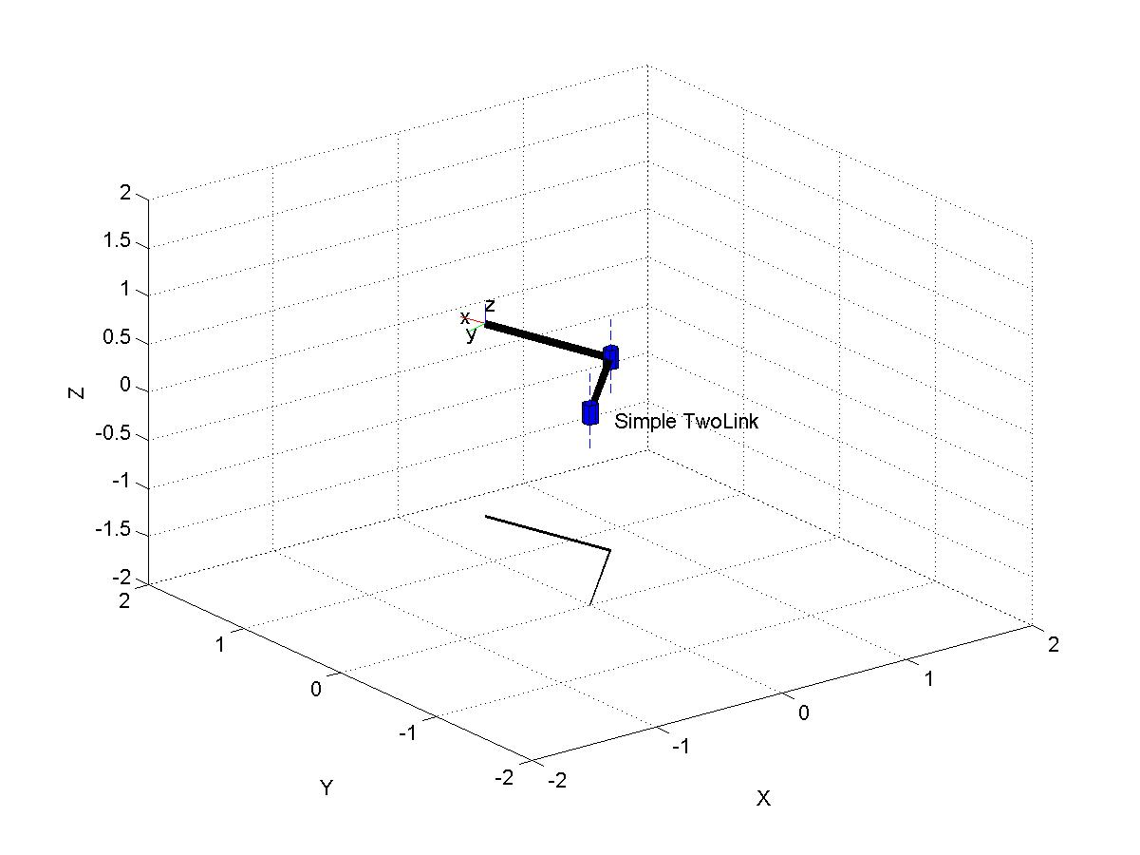
HAZIR ROBOT MODELLERİ
İki Uzuvlu (TwoLink)

Slide 12
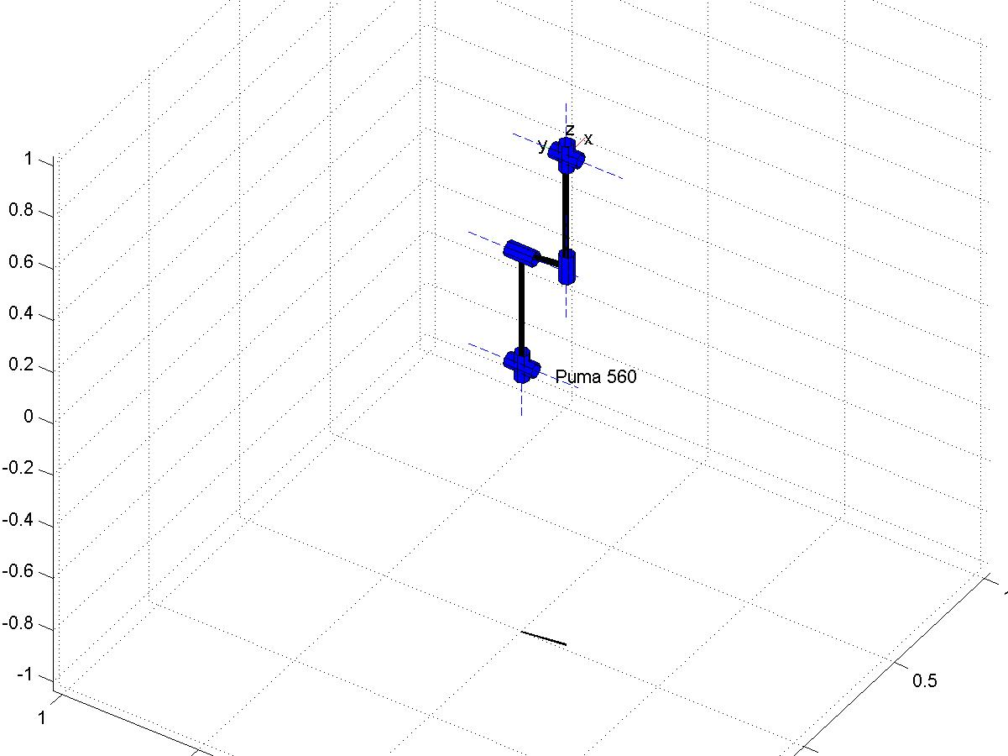
HAZIR ROBOT MODELLERİ
Puma 560

Slide 13
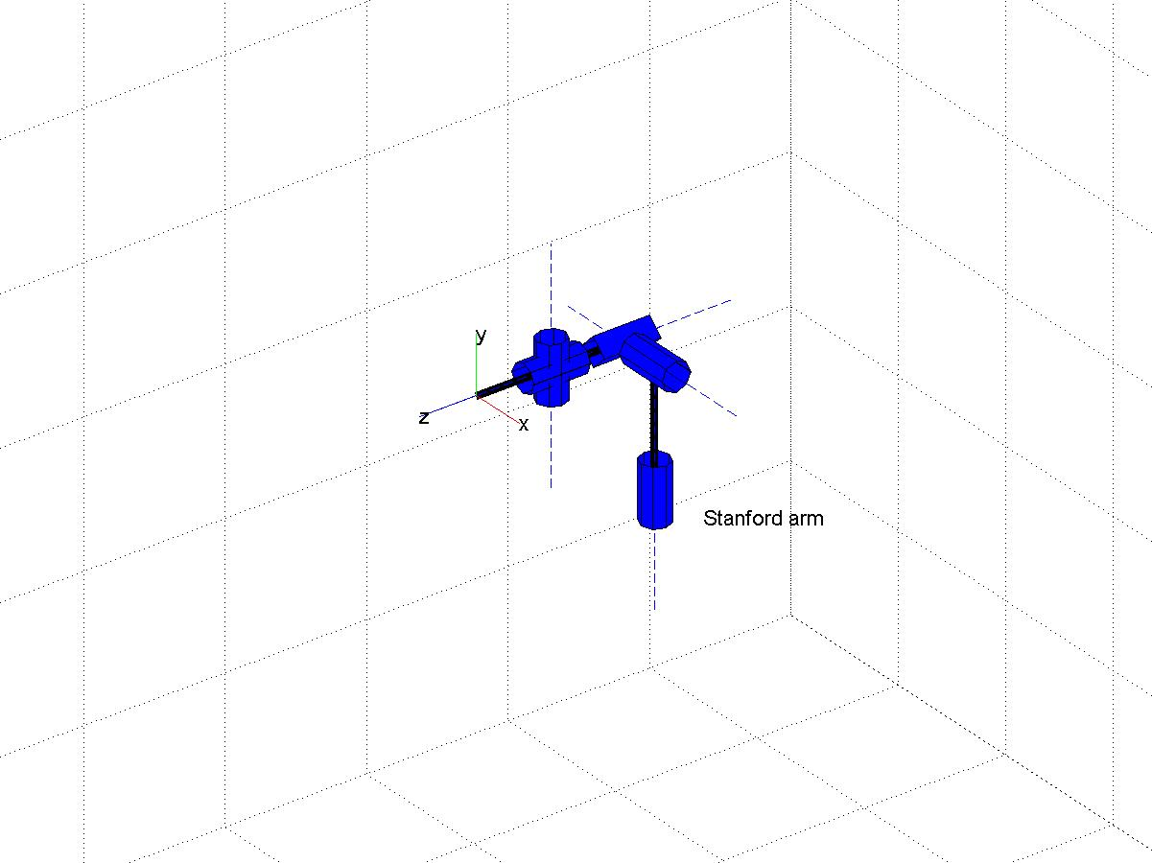
HAZIR ROBOT MODELLERİ
Stanford Arm

Slide 14
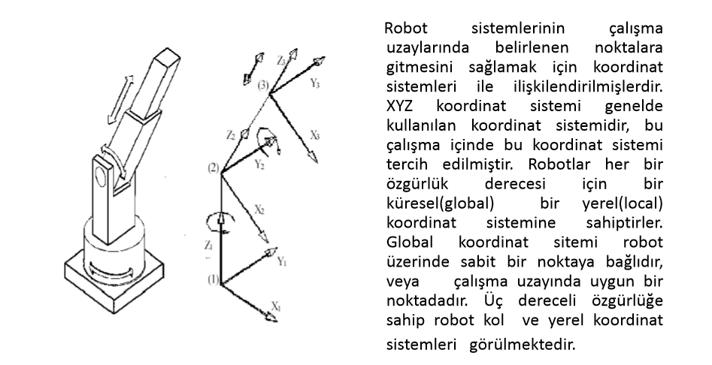

Slide 15
